Slide 1
NEURALEARN HUB · PITCH
NeuraLearn Hub:
ta’lim bitta oqimga aylanishi kerak
ASOSIY G‘OYA
O‘rganish yo‘qolmaydi.
O‘quvchi dars, mashq, savol-javob va natija uchun turli vositalarga sakramaydi. Bularning barchasi bitta yagona ta’lim muhitida ishlaydi.
Har bir keyingi qadam shu muhitning ichida davom etadi.
Notes:
NeuraLearn Hub ta’limdagi alohida vositalarni ko‘paytirishni emas, ularni bitta oqimga yig‘ishni taklif qiladi. O‘quvchi darsdan mashqqa, savoldan natijaga o‘tishda muhitni almashtirmaydi.

Slide 2




BUGUNGI MUAMMO
Ta’lim jarayoni parchalangan
 | Kontent bir joyda; test va savolga yordam boshqa vositalarda.
 | Context switching chalg‘itadi va o‘rganish oqimini uzadi.
 | O‘qituvchi o‘quvchi qayerda qiynalayotganini to‘liq ko‘ra olmaydi.
NeuraLearn Hub bularni bitta oynada birlashtirish uchun yaratiladi.
Notes:
Muammo bitta vositaning yomonligida emas. Muammo jarayonning bo‘linib ketganida: kontent, test va yordam turli joylarda. Bu holat o‘quvchini chalg‘itadi, o‘qituvchiga esa qayerda qiyinchilik borligini ko‘rishni qiyinlashtiradi.

Slide 3
YECHIM
Bitta platforma — o‘rganishning to‘liq sikli
NeuraLearn Hub o‘quvchini tushunishdan natijagacha bir xil oqimda olib boradi.
01
02
03
04
05
Interaktiv mikro-dars
Quiz
AI yordam
Study Battle
Progress
Bilimni darhol tekshirish.
Darslarga tayangan AI izohi.
Motivatsiyani davom ettirish.
O‘qituvchi panelda progressni ko‘rib, keyingi qadamni belgilaydi.
Mavzuni tushunish.
Markazdagi natija: o‘quvchi o‘z yo‘lini yo‘qotmaydi.
Notes:
Bu siklning kuchi alohida funksiyalarda emas, ularning uzluksizligida. O‘quvchi mavzuni o‘rganadi, tekshiradi, savol beradi, motivatsiyani saqlaydi va o‘qituvchi keyingi qadamni shu jarayon ichida belgilaydi.

Slide 4
NEURALEARN · PWA · MOBIL VA KOMPYUTERDA
Killer flow: bir mavzu, besh uzluksiz qadam
01
Bugungi reja
“Matematika — hosila tushunchasi”.
02
Interaktiv kartochkalar
Suriladigan kartochkalarda qisqa va tushunarli nazariya.
03
Mini-o‘yin testi
Kartochkalar tugashi bilan test.
04
AI Hint va Study Battle
Xato bo‘lsa, AI Hint to‘g‘ri yo‘lni ko‘rsatadi; keyin Study Battle taklifi chiqadi.
05
Sinf progressi
O‘qituvchi sinf progressini bitta grafikda ko‘radi.
Oqim ilovadan chiqmasdan, tushunishdan natijagacha davom etadi.
Notes:
Bu yerda mahsulotning eng kuchli oqimi ko‘rinadi. Bir mavzu doirasida reja, nazariya, test, AI Hint va o‘qituvchi ko‘radigan progress bir-biridan uzilmaydi.

Slide 5
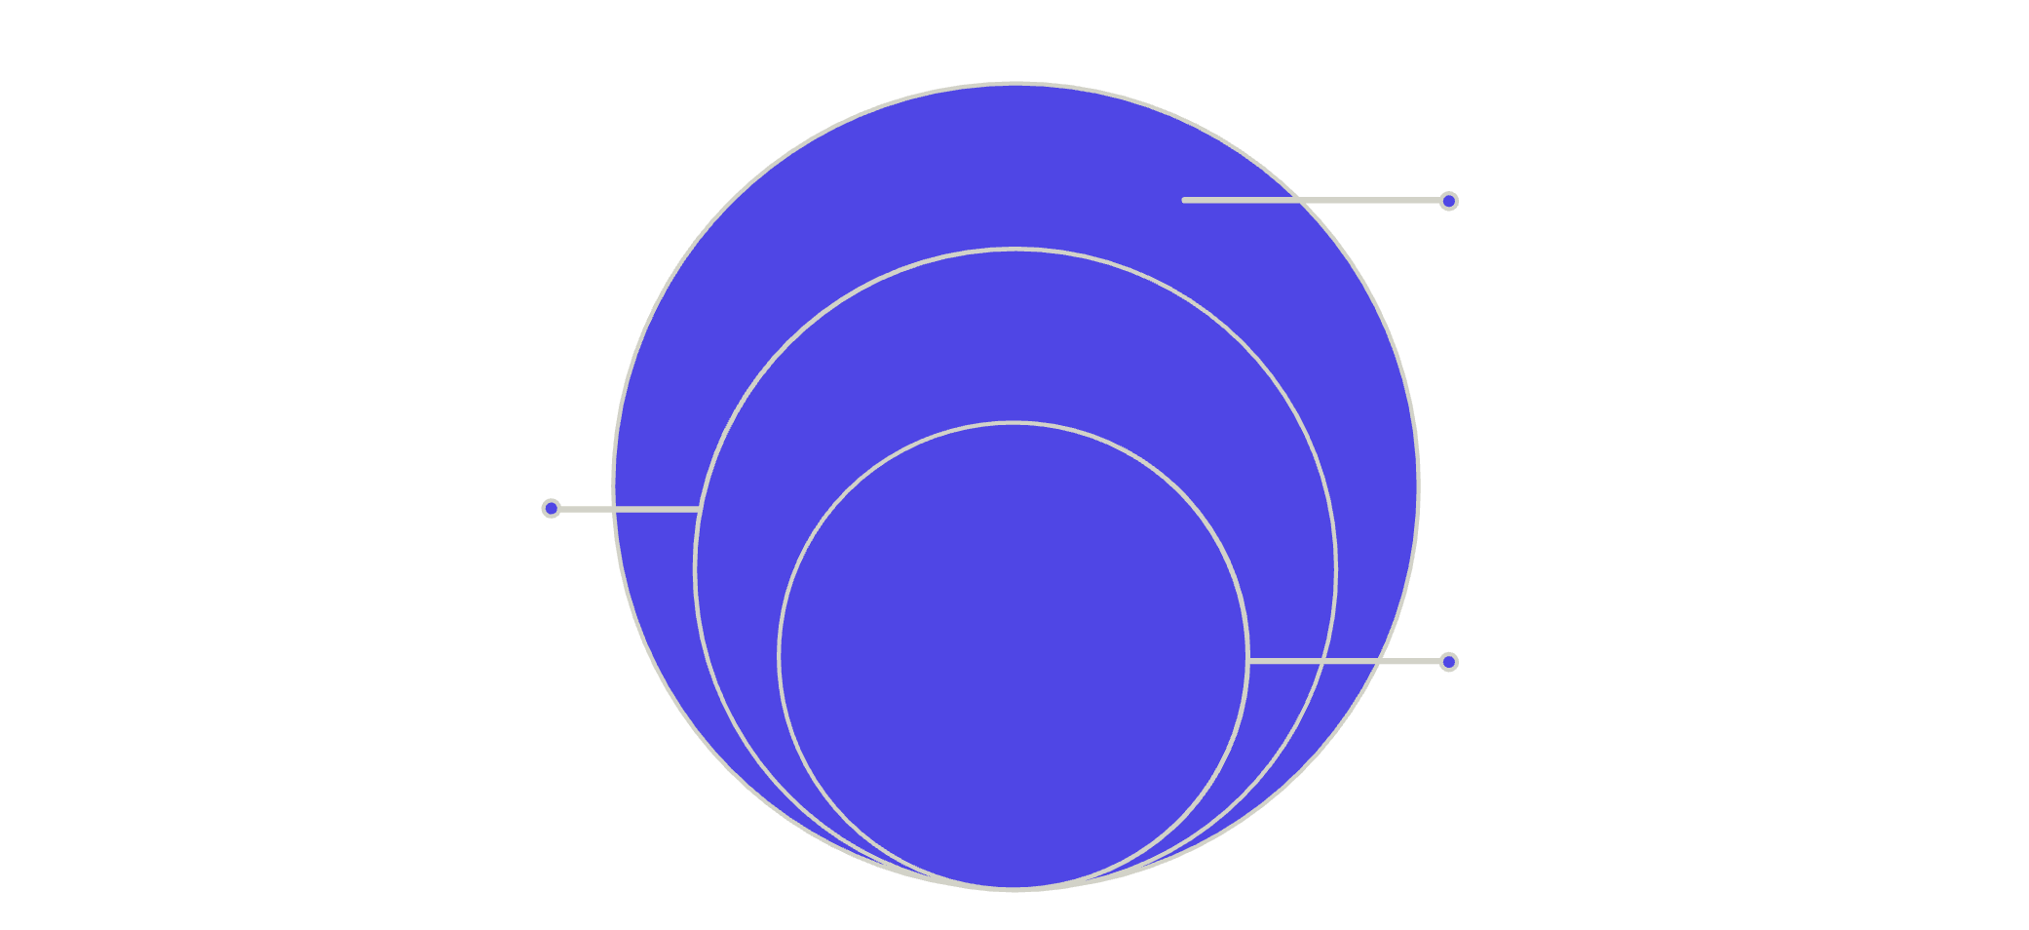
GROUNDING ARXITEKTURASI
AI yordam dars kontekstidan uzilmaydi
AI YORDAMCHI
Qo'llab-quvvatlovchi qatlam
Javob berishdan ko‘ra, tushuntirish muhim.
O'qituvchi va tashkilot nazorati
Hub elementi
To'g'rilangan dars konteksti va resurslar
AI Tutor
Markaziy o'quv yordamchisi
O‘quvchi misol, soddaroq izoh yoki Hint so‘rashi mumkin. O‘qituvchi va tashkilot kontent ustidan nazoratni saqlab qoladi.
AI alohida sehrli chatbot emas. U o‘quv mazmuniga xizmat qiladigan ishonchli qatlam.
Notes:
AI tutorning vazifasi tayyor javobni tashlab ketish emas. U o‘quvchi turgan dars kontekstidan kelib chiqib tushuntiradi, misol beradi yoki keyingi yo‘lni ko‘rsatadi. Shu bilan birga, kontent nazorati o‘qituvchi va tashkilotda qoladi.

Slide 6
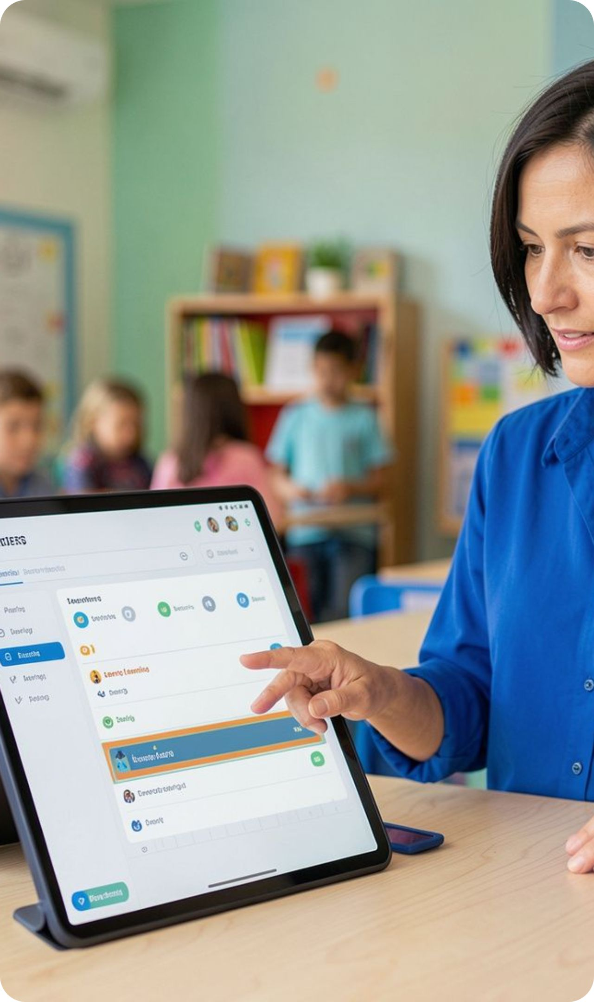



O‘QITUVCHI PANELI
O‘qituvchi taxmin bilan emas, ko‘rinadigan progress bilan ishlaydi
Mavzular o‘zlashtirilishi va xato ko‘paygan savollar ko‘rinadi.
Faollik, quiz natijalari va mavzuga sarflangan vaqt yagona bazada jamlanadi.
O‘qituvchi qo‘shimcha tushuntirishni aniq muammoga moslaydi. PWA kompyuterda ham, telefonda ham uzluksiz ishlashga mo‘ljallanadi.
Dashboard demo ma’lumotlari bilan ko‘rsatiladi; tasdiqlanmagan raqamlar ishlatilmaydi.
Notes:
O‘qituvchi o‘quvchi nimani bilmasligini taxmin qilmasligi kerak. Panelda mavzu, xato, faollik va vaqt birgalikda ko‘rinadi. Shunda qo‘shimcha tushuntirish umumiy emas, aniq muammoga mos bo‘ladi. Platforma PWA sifatida kompyuterda ham, telefonda ham uzluksiz ishlashga mo‘ljallanadi.

Slide 7
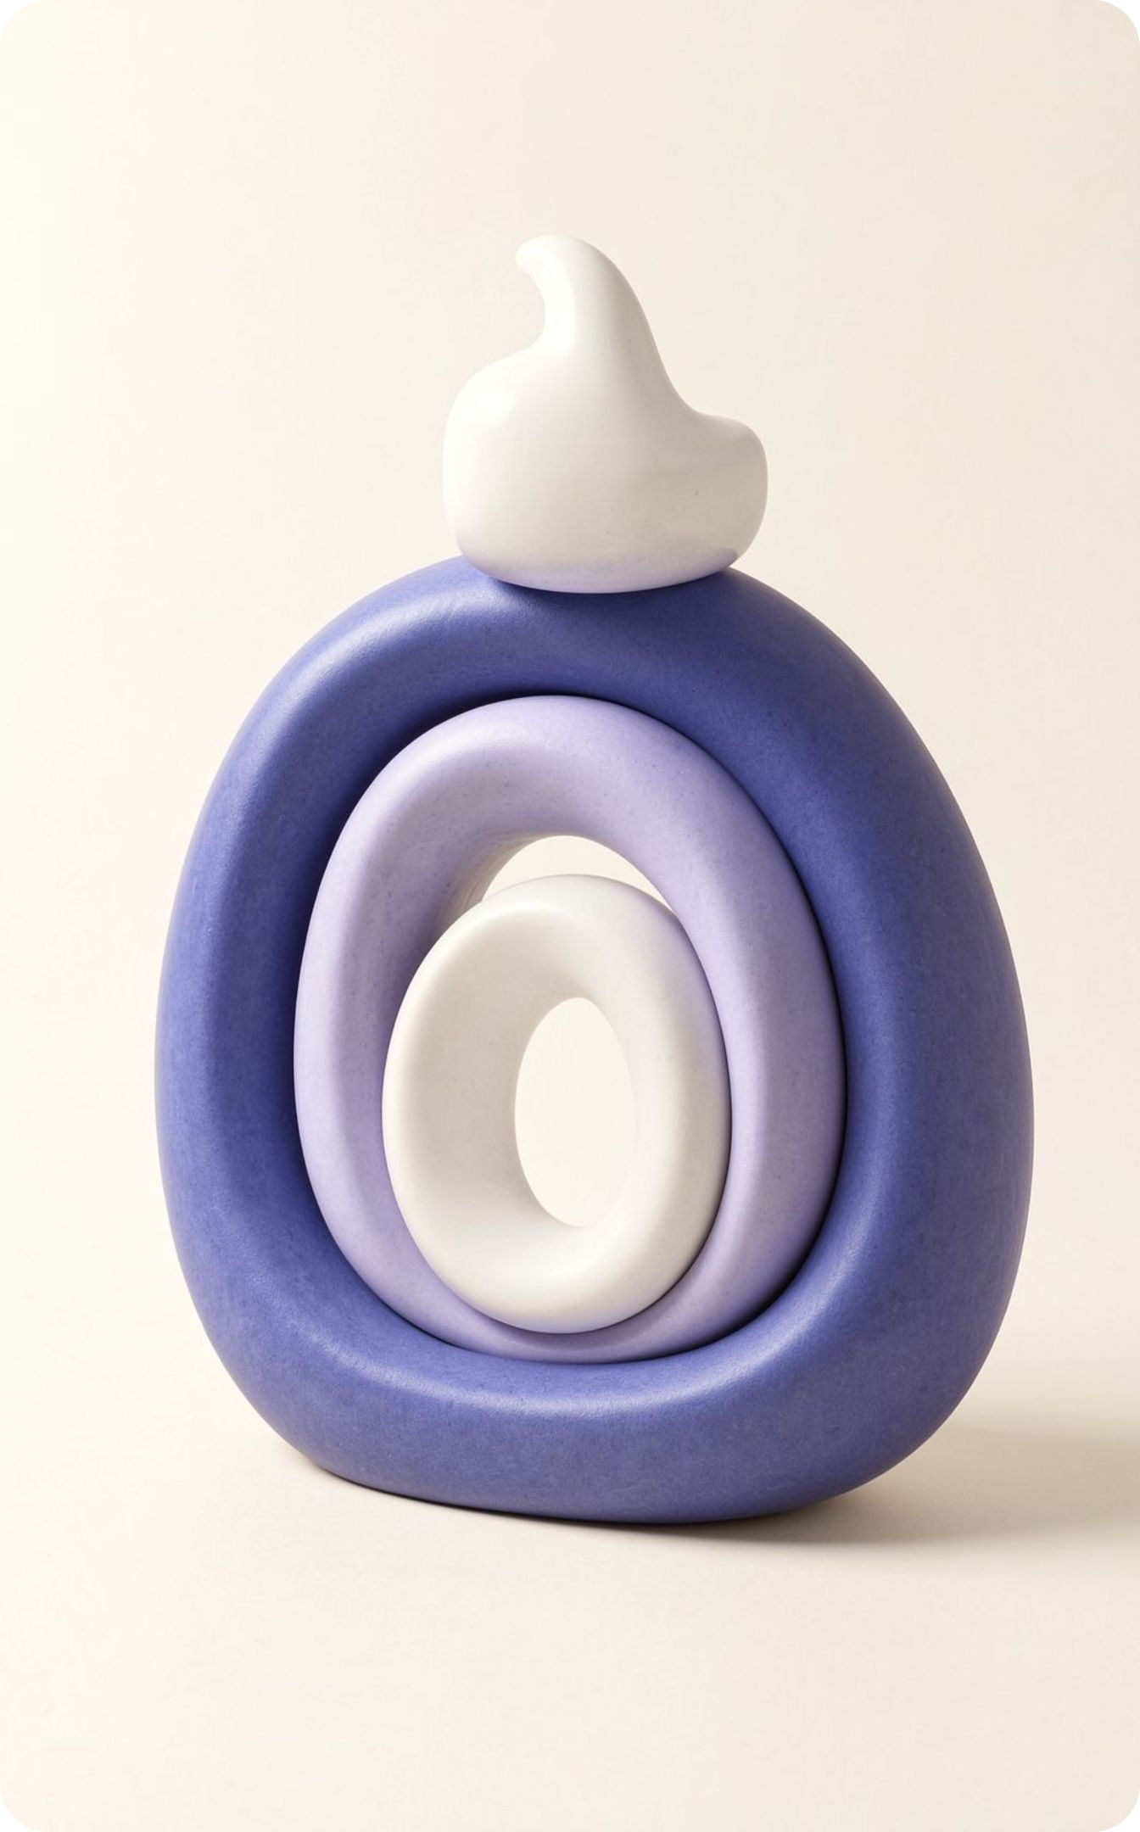
KEYINGI QADAM
Keyingi qadam: bitta kursdan real pilotga
NeuraLearn Hub minglab vositalarni ko‘paytirmaydi — kerakli funksiyalarni bitta qulay Hub’ga yig‘adi.
Tanlash
Ishlab chiqish
Bitta fan, kurs yoki o‘quv guruhini tanlash.
Interaktiv dars + quiz + AI tutor ssenariysini ishlab chiqish.
Sinash
Kengaytirish
O‘qituvchi va o‘quvchi bilan pilot sinovdan o‘tkazish.
Feedback asosida Study Battle, analytics va keyingi modullarni kengaytirish.
Notes:
Pilotni katta va noaniq boshlash shart emas. Bitta fan yoki guruhdan boshlaymiz, uchta asosiy ssenariyni ishlaymiz, real foydalanuvchilar bilan sinaymiz va feedback asosida keyingi modullarni kengaytiramiz. Shu yo‘l bilan NeuraLearn Hub ishga tushirish mumkin bo‘lgan mahsulotga aylanadi.

